Slide 1


BİRİNCİ BASAMAK SAĞLIK KURULUŞLARINDA KRONİK HASTALIKLARIN YÖNETİMİ
Kronik Hastalıklar ve Yaşlı Sağlığı Dairesi Başkanlığı

Slide 2
Sunum Planı
Bulaşıcı olmayan hastalıklarda dünyada ve Türkiye’de mevcut durum
Uluslararası ve ulusal sağlık politika çerçevesi
Kronik hastalıklar ve yaşlı değerlendirmesi

Slide 3
Bulaşıcı olmayan hastalıklarda dünyada ve Türkiye’de mevcut durum

Slide 4
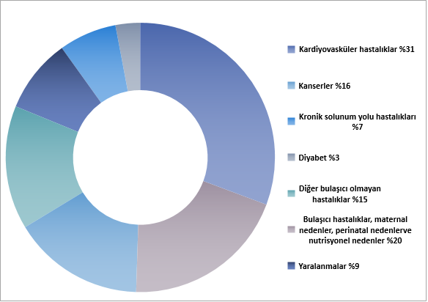
Dünya’da Tüm Ölümlerin ve Bulaşıcı Olmayan Hastalıklardan Ölümlerin Dağılımı, 2016
Türkiye’de Tüm Ölümlerin ve Bulaşıcı Olmayan Hastalıklardan Ölümlerin Dağılımı, 2022
BOH'lar 57 milyon küresel ölümün % 71'ini oluşturuyor.
Ülkemizde de benzer bir tablo mevcut.
Kaynak: Noncommunicable diseases country profiles 2018. Geneva: World Health Organization; 2018
Kaynak: TÜİK Ölüm Nedeni İstatistikleri, 2022

Slide 5


Kronik Hastalık Görülme Sıklığı
Vatandaşlarımızın üçte birinden fazlasında en az bir kronik hastalık bulunmaktadır.
Kronik hastalıkların cinsiyete göre dağılımı, 2017
Kaynak: Türkiye Bulaşıcı Olmayan Hastalıklar Ve Risk Faktörleri Kohort Çalışması, 2021.
https://hsgm.saglik.gov.tr/depo/birimler/kronik-hastaliklar-engelli-db/hastaliklar/kalpvedamar/raporlar_ist/v9s_NCD.kohort._27.10.2021.pdf
Notes:
Türkiye’de sağlık kayıtlarından yapılan kohort çalışmasında; Türkiye’de en az bir kronik hastalığı olanların oranı yaşa ve cinsiyete standardize olarak % 37,2’dir. Araştırmada bir kronik hastalığı (toplumda en sık görülen koroner arter hastalığı, inme, diyabet ve kanser hastalıkları) olanların oranı %21.4, iki hastalığı olanların %10.6, üç hastalığı olanların %3.7 ve 4 hastalığı olanların oranı ise %0.46’dır.
Nüfustaki yaygınlığı dikkate alındığında kronik hastalık tarama izlemleri sağlık harcamalarının sürdürülebilirliği açısından önem arz etmektedir.
Sağlık kayıtları incelenirken 2018 yılında; 2017 yılının verileri analiz için temin edilmiş olup 2019-2020 yılında analiz tamamlanmış ve 2021 yılında yayımlanmıştır.

Slide 6
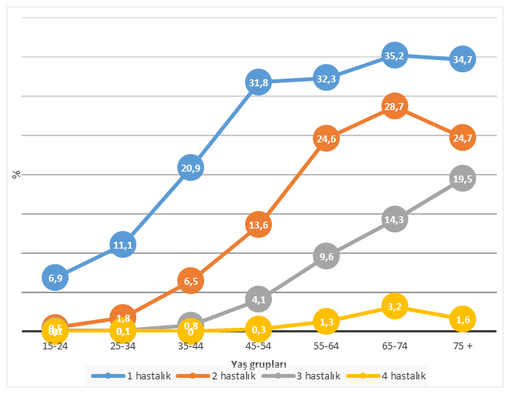
Yaşla Birlikte Kronik Hastalık Sayısı Artması
45-54 yaş arasında bir kronik hastalık görülme sıklığı % 31,8 iken, iki kronik hastalık %13,6 oranında görülmektedir.
65 yaş üstünde bir kronik hastalık görülme sıklığı % 35,2 iken, iki kronik hastalık görülme oranı % 28,7 ve üç kronik hastalık görülme oranı % 14,3’tür.
Kronik hastalıkların yaş gruplarına göre dağılımı, 2017
Kaynak: Türkiye Bulaşıcı Olmayan Hastalıklar Ve Risk Faktörleri Kohort Çalışması, 2021.
https://hsgm.saglik.gov.tr/depo/birimler/kronik-hastaliklar-engelli-db/hastaliklar/kalpvedamar/raporlar_ist/v9s_NCD.kohort._27.10.2021.pdf
Notes:
Türkiye’de en az bir kronik hastalığı olanların oranı yaşa ve cinsiyete standardize olarak % 37,2’dir. Araştırmada toplumda en sık görülen koroner arter hastalığı, inme, diyabet ve kanser hastalıkları olanların oranı incelenmiştir.
Multimorbidite (çoklu kronik hastalık) oranı yaşla birlikte artmaktadır. Nüfustaki yaygınlığı dikkate alındığında kronik hastalık tarama izlemleri sağlık harcamalarının sürdürülebilirliği açısından önem arz etmektedir. 35-44 yaşında bir kronik hastalık görülme (multimorbidite) sıklığı % 20,9 iken, iki kronik hastalık % 6,5 oranında görülmektedir.
45-54 yaş arasında bir kronik hastalık görülme (multimorbidite) sıklığı % 31,8 iken, iki kronik hastalık %13,6 oranında görülmektedir.
65 yaş üstünde bir kronik hastalık görülme (multimorbidite) sıklığı % 34,7 iken, iki kronik hastalık görülme oranı %24,7 ve üç kronik hastalık görülme oranı %14,3’tür.

Slide 7
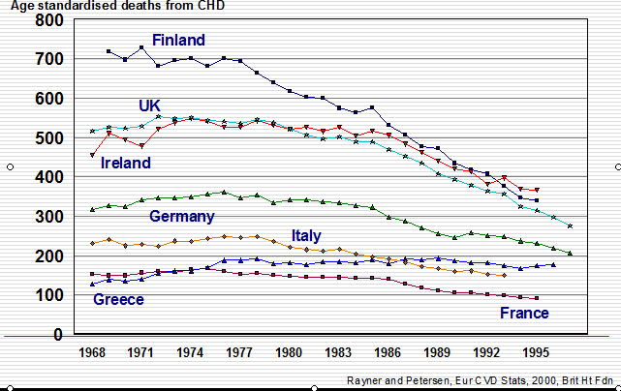
Avrupa Birliği Koroner Kalp Hastalıklardan Prematür Ölümler, Erkek (35-74 Yaş)
Hastalığın iyi yönetilmesi ile;
35- 74 yaş arası erkeklerde Prematür kalp hastalığı, felç ve diyabete bağlı ölümlerin %80’ inin, kanserlerin %40 ‘ının önlenebilir.
A.B.D.’de 14 milyon KVH ölümü,
İngiltere’ de 3 milyon kişinin erken ölümü,
Yani erken ölümlerin %70’inin önlenmesi mümkündür.

Slide 8
Uluslararası ve ulusal sağlık politika çerçevesi

Slide 9


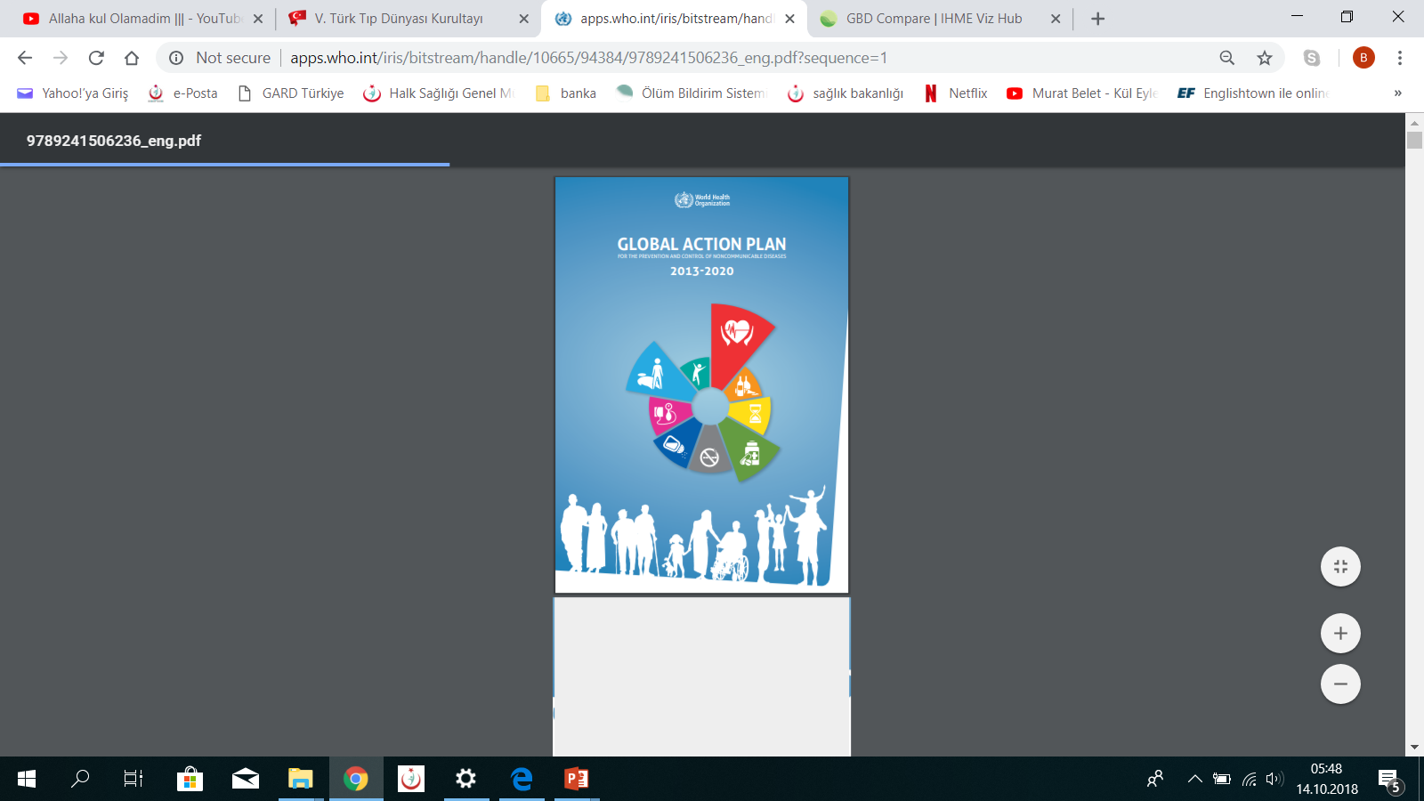
Bulaşıcı Olmayan Hastalıklar ve Uluslararası Politika
BM Genel Kurulu, 2011 yılında bulaşıcı olmayan hastalıklar (kalp ve damar hastalıkları, kanserler ve kronik hava yolu hastalıkları) hakkında dört stratejik hedef belirlemiştir;
  Ulusal kapasiteler, liderlik, yönetişim ve ortaklıkların güçlendirilmesi;
  Değiştirilebilir ve önlenebilir risk faktörlerinin azaltılması;
  Sağlık sisteminin müdahalesinin güçlendirilmesi;
  Bulaşıcı olmayan hastalık trendleri ve belirleyicilerinin izlenmesi ve önleme ve kontrole yönelik ilerlemenin değerlendirilmesi
Bulaşıcı olmayan hastalıklara bağlı erken ölümlerin 2025 yılına kadar %25 azaltılması hedefi; 2015 yılında, "2030 yılına kadar % 30 azaltılması" olarak güncellenmiştir.
DSÖ tarafından ülkelere önderlik yapılması amacıyla "Bulaşıcı Olmayan hastalıkların Önlenmesi ve Kontrolü için Küresel Eylem Planı 2013-2020" yayımlanmıştır.

Slide 10


Bulaşıcı Olmayan Hastalıklar ve Ulusal Politika
Bakanlığımızca, 2008 yılından itibaren bulaşıcı olmayan hastalıklar ve risk faktörlerine yönelik önleme kontrol programları yürütülmektedir.
2010 yılından bu yana Bakanlığımızın Stratejik Planlarında,
2014 yılından günümüze kadar Hükümetimizin Kalkınma Planlarında bulaşıcı olmayan hastalıklar ve risk faktörleri ile mücadele öncelikli konular arasında yer almıştır.

Slide 11

Bulaşıcı Olmayan Hastalıklarda Nihai Hedeflerimiz
Kalp ve damar hastalıkları, kanser, diyabet veya kronik akciğer hastalıklarına bağlı erken ölümlerin %25 göreli azaltılması
Alkol kullanımının artışının önlenmesi
Fiziksel inaktivite sıklığında %10 azalma
Nüfusun ortanca tuz/sodyum tüketim oranında %30 göreli azalma
15 yaş üstü bireylerde tütün kullanma sıklığında %30 göreli azalma
Kan basıncı yüksekliği sıklığının %20 azaltılması
Diyabet ve obezite artışının durdurulması
Toplumun kalp ve damar hastalığı açısından (kalp krizi ve inme geçiren bireyler dahil) ilaç tedavisi ve danışmanlık hizmetleri almasında en az %50 iyileşme sağlanması
Kronik hastalıkların tedavisi için gerekli olan temel teknolojilerin ve ilaçların sağlanmasında %80’in üzerinde bir iyileşme sağlanmış ve hedefe ulaşılmıştır, sürdürülebilirliği izlenmektedir.

Slide 12



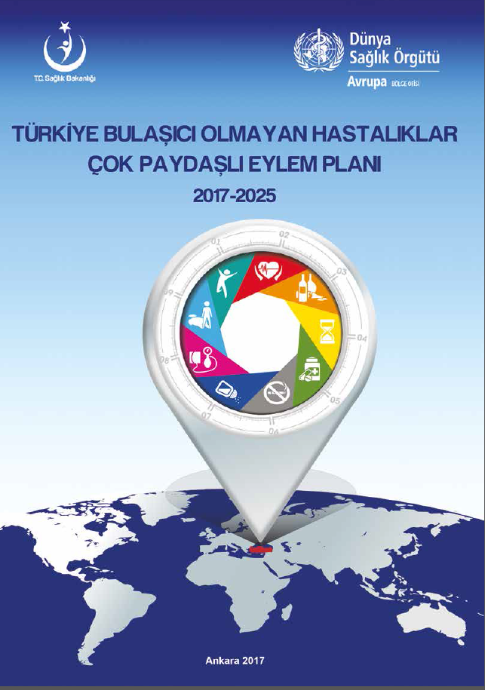


Yaşam Boyu Sağlığın Güçlendirilmesine Yönelik Önleme ve Kontrol Programları
KRONİK HASTALIKLAR
Kronik Hava Yolu Hastalıkları (Astım, KOAH) Önleme ve Kontrol Programı
Kalp ve Damar Hastalıkları Önleme ve Kontrol Programı
ENGELLİLİĞİN ÖNLENMESİ
Kas ve İskelet Hastalıkları Önleme ve Kontrol Programı
YAŞLI SAĞLIĞI
Sağlıklı Yaşlanma Eylem Planı ve Uygulama Programı
Böbrek Hastalıkları Önleme ve Kontrol Programı
Bulaşıcı Olmayan Hastalıklar Çok Paydaşlı Eylem Planı

Slide 13
Önleme ve Kontrol Programları Müdahaleleri
1
2
3
4
BOH’ların gelişiminin önlenmesi
a) Toplumun risk faktörleri ile ilgili farkındalığının artırılması
b) Koruyucu sağlık hizmetleri ile hastalık gelişiminin önlenmesi
Erken tanı ve uygun tedavi hizmetlerinin sunulmasının geliştirilmesi
Komplikasyonların önlenmesi ve rehabilitasyon hizmetlerinin geliştirilmesi
İzleme ve değerlendirme çalışmalarının güçlendirilmesi
*Sağlık Bakanlığı - Ulusal Hastalık Yükü Çalışması 2013

Slide 14
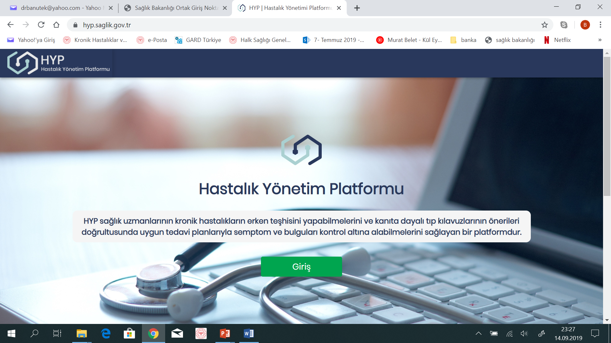
Kronik hastalıklar ve
yaşlı değerlendirmesi

Slide 15
Bulaşıcı Olmayan Hastalıklarda Önleme ve Kontrolde Uçtan Uca Süreç Yönetimi
Aile hekimliğinde tarama
SHM’de danışmanlık
Hastanelerde komplikasyon izlemi
Aile hekimliğinde İzlem
  Sağlıklı beslenme
  Fiziksel aktivite
  Sağlığın sosyal belirleyicileri
  Tedaviye uyum vb.
  bireysel ve grup danışmanlık hizmetleri
Retinopati
Kronik böbrek hastalığı
Koroner kalp hastalığı
Diyabetik nöropati vb.
tarama ve izlemleri
  Kan Basıncı
  Boy, kilo, BKİ Ölçümü
  AKŞ, kolesterol ölçümü
  Çok yönlü yaşlı değerlendirmesi (Demans, bağımsızlık …)
  Hipertansiyon
  Obezite
  Diyabet
  Kardiyovasküler risk
  Çok yönlü yaşlı izlemi

Slide 16








Kronik Hastalıklar İzlemi ve Çok Yönlü Yaşlı Değerlendirmesi Kılavuzları
Aile hekimleri için;
2017 yılında HT ve kardiyovasküler risk değerlendirme kılavuzu,
2019 yılında kronik böbrek yetmezliği izlem kılavuzu, koroner arter hastalığı izlem kılavuzu, inme izlem kılavuzu ve çok yönlü yaşlı değerlendirmesi ve izlem kılavuzu,
2022 yılında ise astım ve KOAH izlem kılavuzları hazırlanmıştır.
Kaynak: https://hsgm.saglik.gov.tr/tr/kronikhastaliklar-anasayfa

Slide 17
Kronik Hastalıklar İzlemi Standartlarının Tanımlanması
Tarama :
18 yaş üstü her bireyin tansiyon arteriyelinin ölçülmesi
40 yaş üstü kan şekeri ölçümü,
40 yaş üstü kardiyovasküler risk değerlendirmesi,
Düzenli izlem:
Diyabetik veya hipertansif bireylerin düzenli aralıklarla kontrole çağrılarak kan şekeri ve tansiyon değerinde regülasyonun izlenmesi
Yaşlı bireylerin düzenli izlenmesi
Komplikasyonların erken tespiti ve önlenmesi:
Diyabetik veya hipertansif bireylerde böbrek yetmezliği, sol ventrikül hipertrofisi ve retinopatiye vb. yönelik izlem ile bireylerin engelli hale gelmesinin önlenmesi için tarama, izlem ve komplikasyon izlemi
Fizik Muayene | 1.İzlem | 2. İzlem | 3. İzlem | 4. İzlem
 | İlk İzlem / Yılın İlk izlemi | İlk izlemden 3 ay sonra | İkinci izlemden 3 ay sonra | Üçüncü izlemden 3 ay sonra
Kan Basıncı Ölçümü | √ | √ | √ | √
Boy Ölçümü | √
Kilo Ölçümü | √
Bel Çevresi | √
Kardiyovasküler Risk Değerlendirme | √
Göz Dibi Muayenesi | Yılda Bir Kez
Tetkikler | 1.Yıl İzlemi | 2. Yıl İzlemi | 3. Yıl İzlemi | 4. Yıl İzlemi
 | İlk İzlem / Yılın İlk izlemi | İlk izlemden 12 ay sonra | Her yıl ve 12 ay arayla | Her yıl ve 12 ay arayla
Böbrek Fonksiyonlarının Değerlendirmesi (Tahmini Glomerüler Filtrasyon Hızı, Sodyum, Potasyum, Kreatinin, Ürik Asit) | √ | √ | √ | √
Tam İdrar Tetkiki | √ | √ | √ | √
Açlık Kan Glukozu | √ | √ | √ | √
Lipid Profili (Total Kolesterol, LDL Kolesterol, HDL, Trigliserid ) | √ | √ | √ | √
12 Derivasyonlu Elektrokardiyografi (EKG) | √ | √ | √ | √
Mikroalbuminüri | √ | √ | √ | √

Slide 18
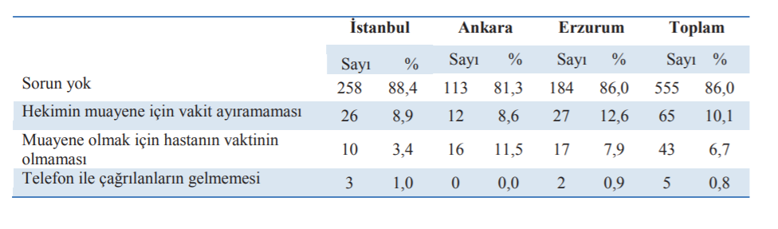
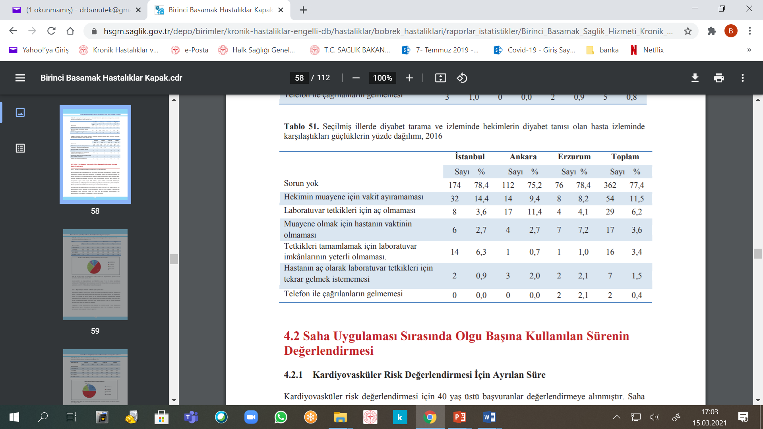
Birinci Basamak Sağlık Hizmeti Kronik Hastalık İzlemi Saha Uygulama Çalışması, 2016
Aile hekimlerine kronik hastalık tarama ve izlemi standartları tanıtılmış, 2 ay süreci uygulamaları istenmiş ve diyabet/hipertansiyon/KVR izleminde karşılaşılan sorunlar incelenmiştir.
Kaynak: https://hsgm.saglik.gov.tr/depo/birimler/kronik-hastaliklar-engelli-db/hastaliklar/bobrek_hastaliklari/raporlar_istatistikler/Birinci_Basamak_Saglik_Hizmeti_Kronik_Hastalik_Izlemi_Saha_Uygulama_Calismasi_Istanbul_Ankara_Erzurum.pdf

Slide 19
Türkiye’de Kan Basıncı Kontrolünün İyileştirilmesi Projesi (2019-2020) Sonuçları
Kaynak: https://hsgm.saglik.gov.tr/depo/birimler/kronik-hastaliklar-engelli-db/haberler/2022HTProjesiRaporu/HTCP_Rapor_TR.pdf

Slide 20
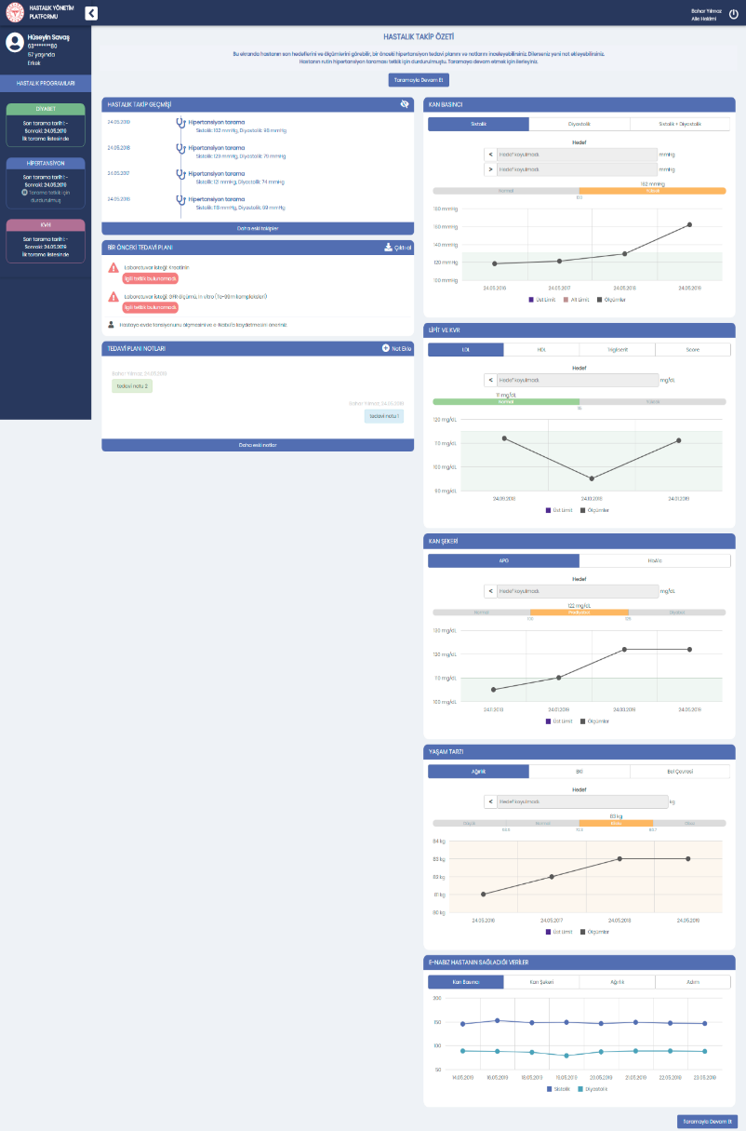
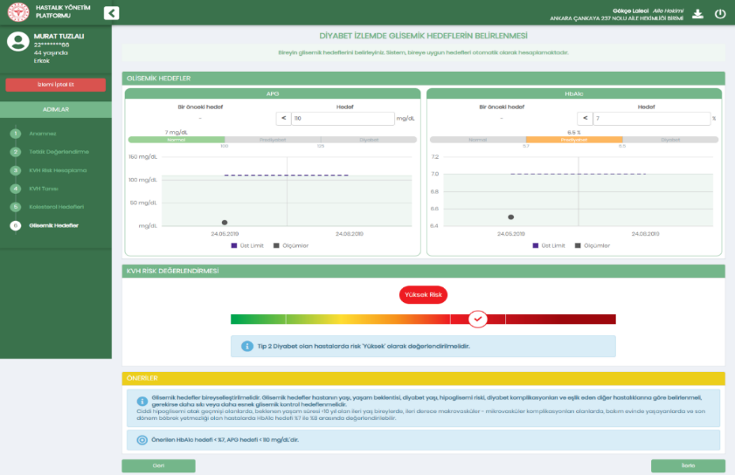
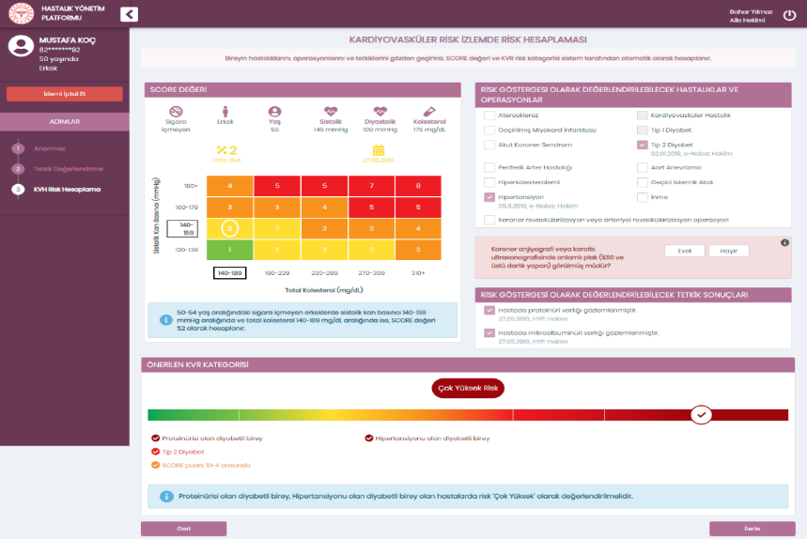
Hastalık Yönetim Platformu (HYP)
Kronik hastalıkların erken teşhisi, tedavisinde ve süreç yönetiminde birinci basamak sağlık hizmetlerinin daha aktif bir rol üstlenmesinin sağlanması; tarama ve tedavi sürecinin kanıta dayalı klinik uygulama yönergeleri doğrultusunda yürütülmesi, hastalıkların semptom ve bulgularının kontrol altına alınması, bireylerin fonksiyon kayıpları yaşamalarının ve engelli hale gelmelerinin önüne geçilmesi amaçları ile HYP web uygulaması geliştirilmiştir.
HT, DM ve kardiyovasküler risk değerlendirmesi, obezite tarama/izlem ve çok yönlü yaşlı değerlendirmesi parametrelerinin yer aldığı yazılım hazırlanarak 1 Temmuz 2021 tarihinde aile hekimlerinin kullanımına açılmıştır.
Kaynak: hyp.saglik.gov.tr

Slide 21
HYP Bünyesinde Yapılan İzlemler
Kronik Hastalık Tarama ve İzlemlerini Sistematik Bir Hale Getirdik
Hipertansiyon Tarama ve İzlemi
Diyabet Tarama ve İzlemi
Kardiyovasküler Risk Taraması ve İzlemi
Obezite Tarama ve İzlemi
Çok Yönlü Yaşlı Değerlendirmesi

Slide 22
Hastalık Yönetim Platformunun Öngörülen Katma Değerleri
Hastalıklarının yönetiminde aktif rol almak (Öz yönetim desteği)
Erken teşhisin sağlanması
Hastalar için
Tarama ve izlem süreçlerinin karar destek servisleri aracılığıyla kanıta dayalı klinik protokoller doğrultusunda yönetilmesi
Semptom ve bulgularının kontrol altına alınması
Hekimler için
Karar alıcılar için
Kalite tabanlı klinik denetim ve performans yönetimi için veri toplanması
Bireylerin fonksiyon kayıpları yaşamalarının ve engelli hale gelmelerinin önüne geçilmesi

Slide 23
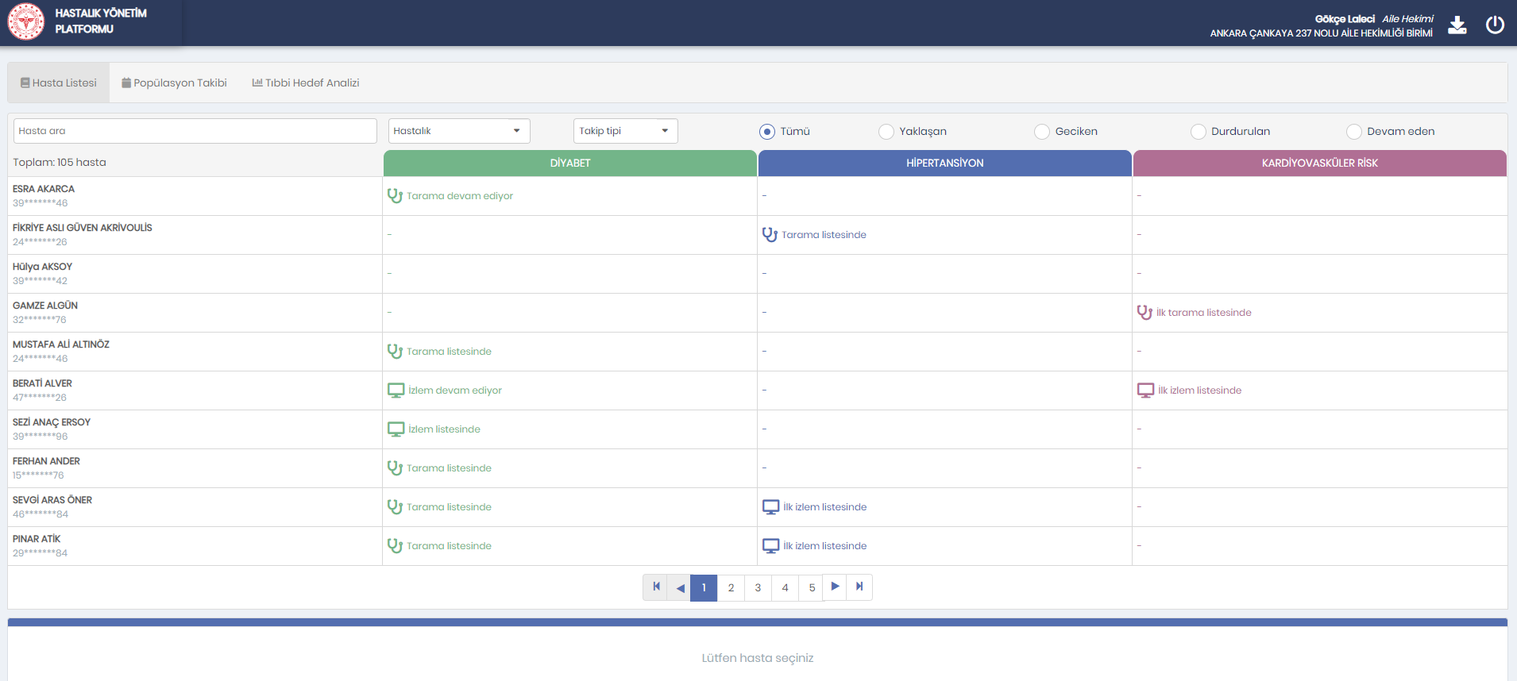
Hastalık Yönetim Platformunda Yapılabilen İşlemler
Tarama ve izlem hedef listelerinden bireyin/ hastanın seçilmesi
Tarama ve izlemin tüm parametrelerinin kaydedilmesi
Tarama ve izlemlerde yer alan tıbbi hedeflerin izlenmesi
Yaklaşan/ geciken tarama ve izlemler için toplu sms gönderilmesi
Vekaleten veya geçici sorumlu olunan birimlerin de tarama ve izlem listelerine ulaşılabilmesi mümkündür.

Slide 24



Hastalık Yönetim Platformunun Hekim Kayıt Ekranı Kullanımı
Her hastalık için farklı renkte ekranlar tasarlanmış olup hastalık takip geçmişi, bir önceki tedavi planı özeti, tedavi planı notları, önemli parametreleri ve hedefleri hasta kayıt ekranında yer almaktadır.

Slide 25
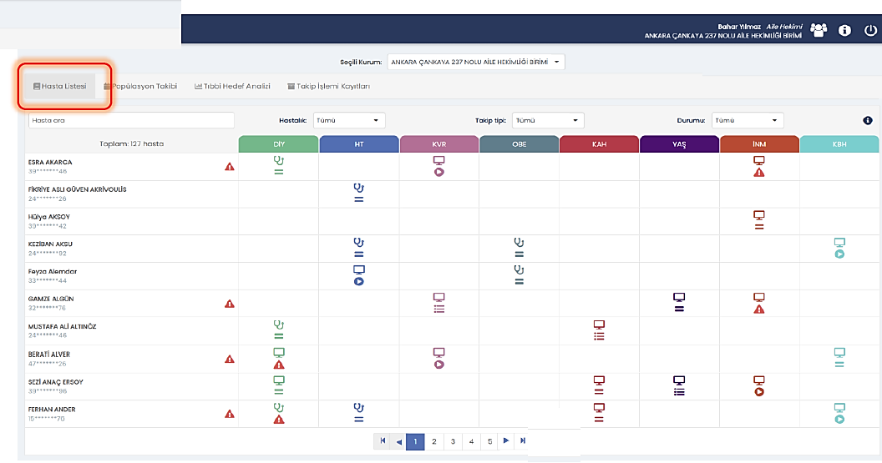
HYP’de Hasta Listesi Ekranı
Kronik hastalık taraması/izlemi ve yaşlı izlemi yapılması gereken hedef nüfusu toplu olarak görüntülenebilmektedir.
Hastaların takip edilen hastalıklarına göre (Diyabet, Hipertansiyon, Kardiyovasküler Risk Değerlendirme, Obezite, Çok Yönlü Yaşlı Değerlendirmesi) ayrı ayrı durumları gözlenebilmektedir.

Slide 26
HYP’de Hasta Takip Ekranı
Hastanın taraması veya izlemi başlatılacağında veya var olan işleme devam edileceğinde öncelikle hastayla ilgili genel bilgilerin görüntülendiği hasta ekranı açılır.
  hastanın demografik bilgileri ve hastalık programlarındaki durumları,
  hastanın tarama ve izlem geçmişi ile sağlık kurumu ziyaretlerinin kronolojik gösterimi,
  hastanın tedavisi ile ilgili son takipte verilen öneriler, hasta için girilmiş tedavi planı notları,
  hastanın varsa kan basıncı değerleri/hedefleri, lipit, KVR, kan şekeri, yaşam tarzı değerleri/hedefleri vb. ile
  hastanın e-Nabız’a girdiği ölçümleri (Kilo, tansiyon gibi) de görüntülenebilmektedir.

Slide 27
HYP’de Nüfus Takibi Ekranı
Populasyon Takibi bölümünde hekim kendi hedef kitle populasyonundaki hastalarının tüm hastalıklar için ayrı ayrı tarama ve izlem istatistiklerini görebilir.
  ‘Toplam Hasta’ sayısı,
  ‘Zamanında Taranan/İzlenen’ hasta sayısı ve oranı,
  ‘Taraması/İzlemi devam eden’ hasta sayısı ve oranı,
  ‘Taraması/İzlemi durdurulan’’ hasta sayısı ve oranı,
  ‘Taraması/İzlemi geciken’’ hasta sayısı ve oranı
  ‘Hiç Taranmayan/İzlenmeyen’ hasta sayısı ve oranı

Slide 28
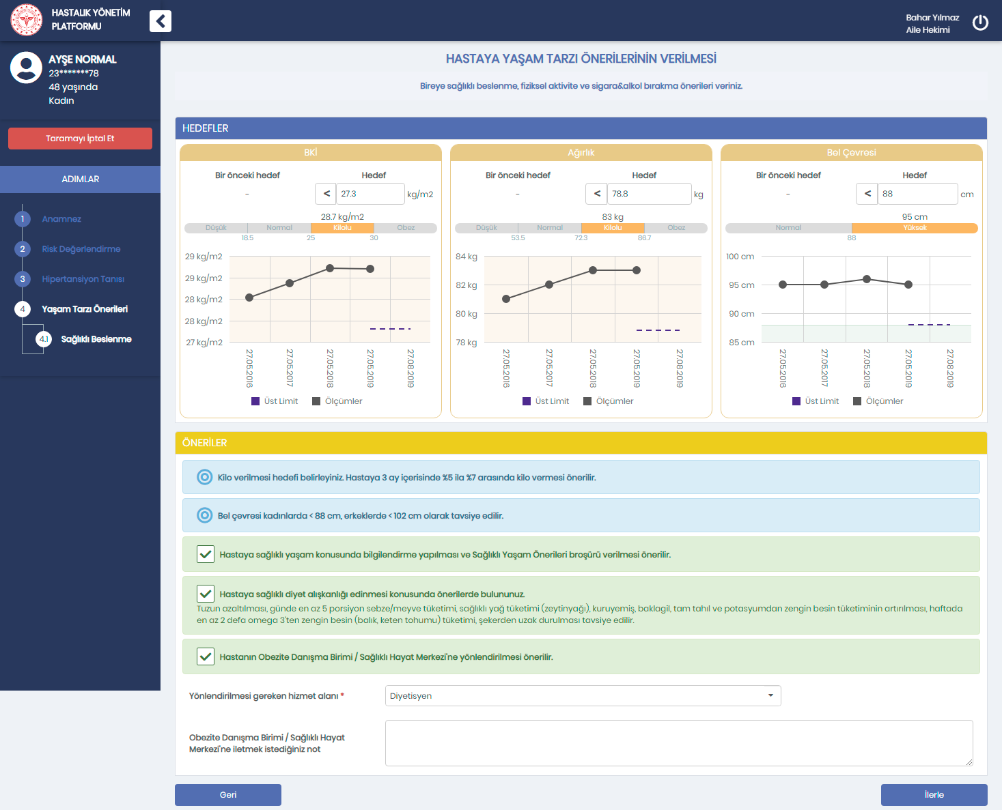
HYP’de Yaşam Tarzı Önerilerinin İzlenmesi
Aile Hekimleri tarafından tarama ve izlem süreçleri sırasında hastaya sağlıklı yaşam önerileri sunulmakta,
Kişiye özel müdahale gereğinde Sağlıklı Hayat Merkezlerine Diyetisyen, Fizyoterapist ve Psikologlar tarafından takip edilmek üzere yönlendirilebilmektedir.
Bu yönlendirmeler sırasında Aile Hekimi ilgili sağlık uzmanına iletilmek üzere not da yazabilir.

Slide 29
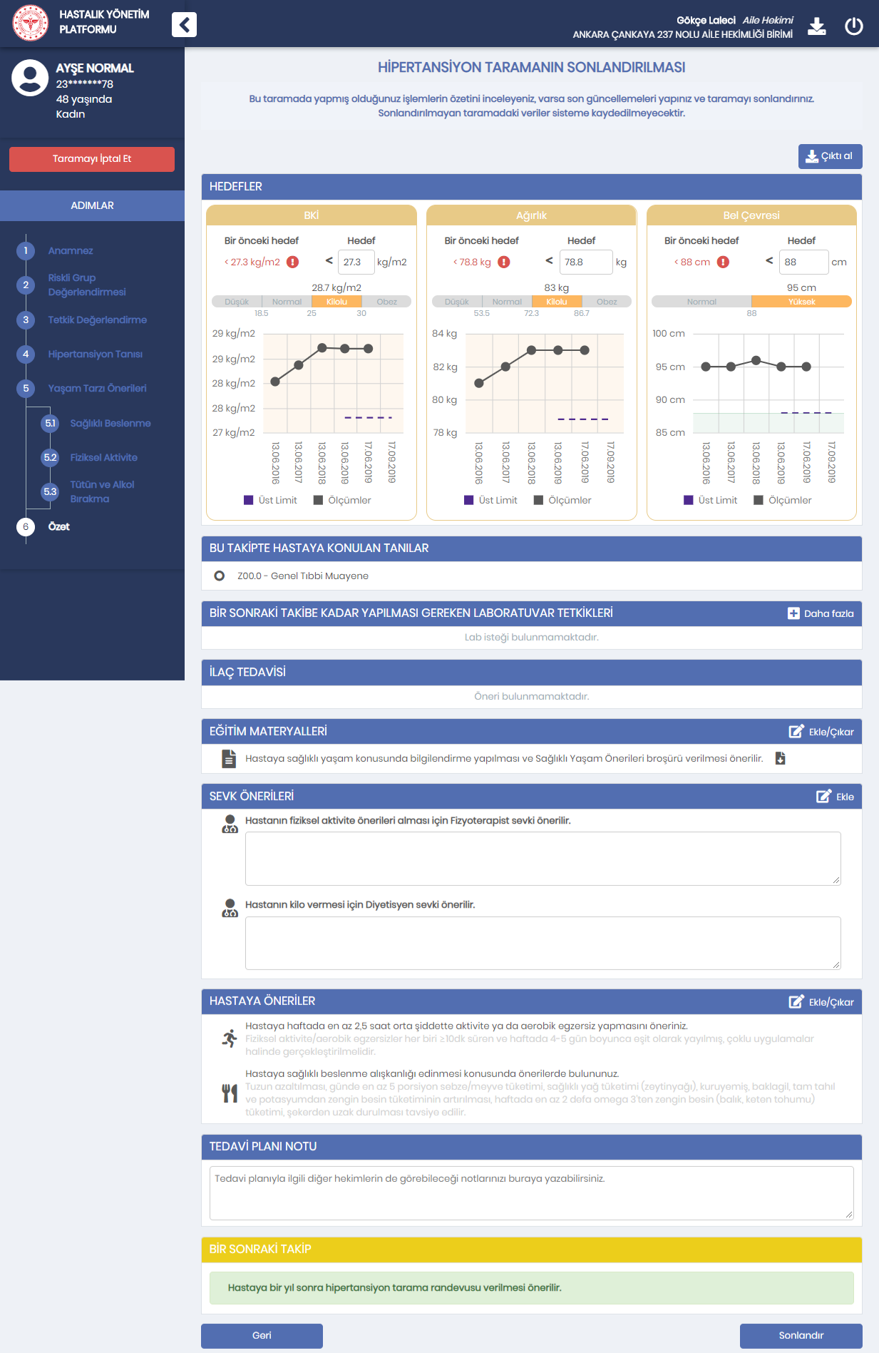
HYP’de Tedavi Planı Özeti ve Önerilerin İzlenmesi
Tarama ve izlemler sırasında konan hedefler önerilen aktiviteler özetlenmekte ve çıktı alınarak tedavi planı hasta ile paylaşılabilmektedir.

Slide 30
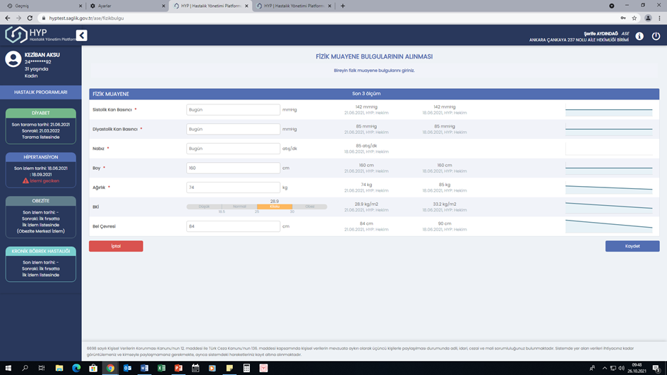
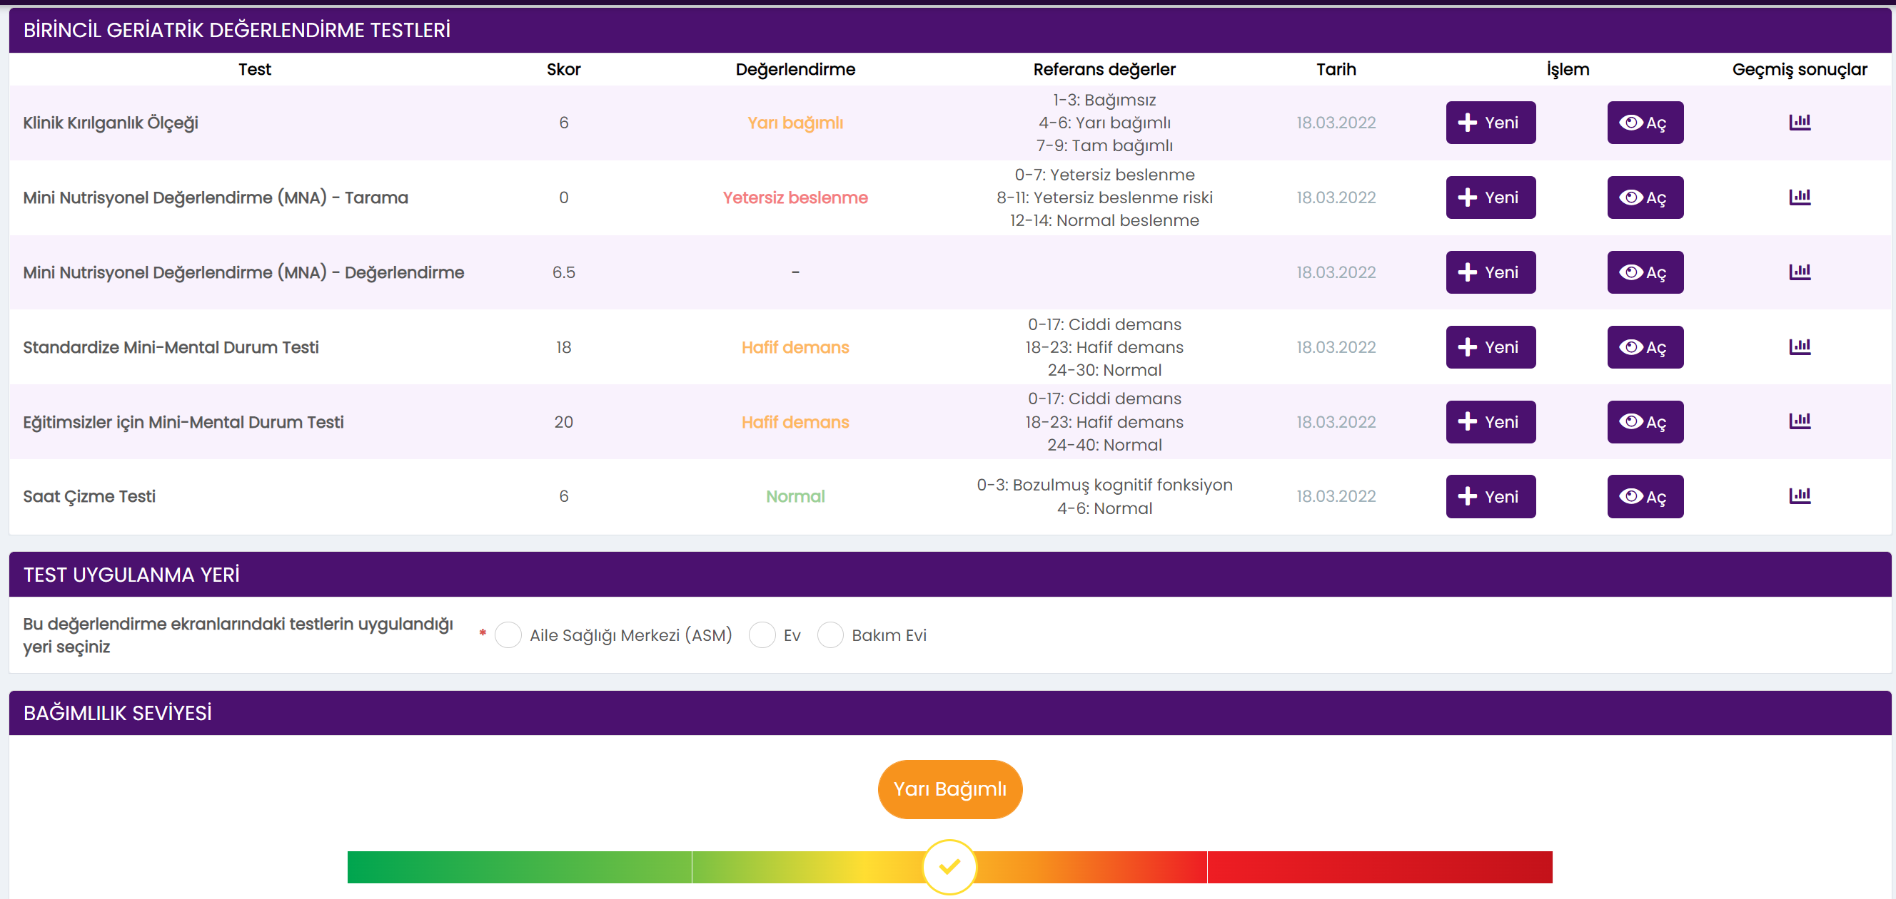
HYP’de Aile Sağlığı Çalışanı Ekranı Kullanımı
Aile hekimleri birlikte çalıştıkları aile sağlığı çalışanını sisteme tanıtabilmektedir.
Aile sağlığı çalışanı bağlı bulunduğu birimdeki tüm hastaları görüntüleyebilmekte, popülasyonunu filtreleyebilmekte ve hastalar için temel fizik muayene ölçümlerini (tansiyon arteryal, boy, kilo vb.) sisteme girebilmektedir.
Yaşlı bireyin fonksiyonel durumu (tam bağımlı, kısmi bağımlı, tam bağımsız olma durumu), beslenme değerlendirmesi ve mental durum değerlendirmesi aile hekimi veya ASÇ tarafından yapılabilmektedir.

Slide 31
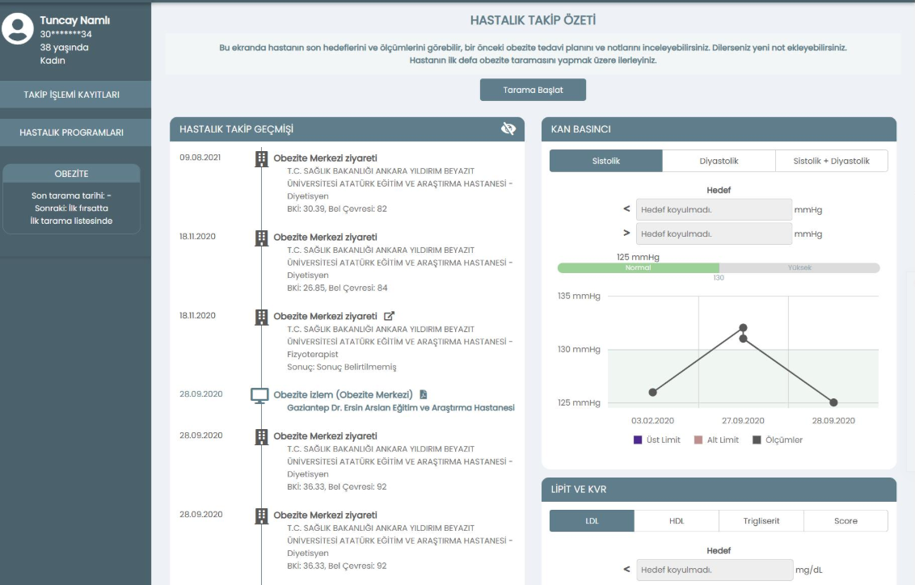
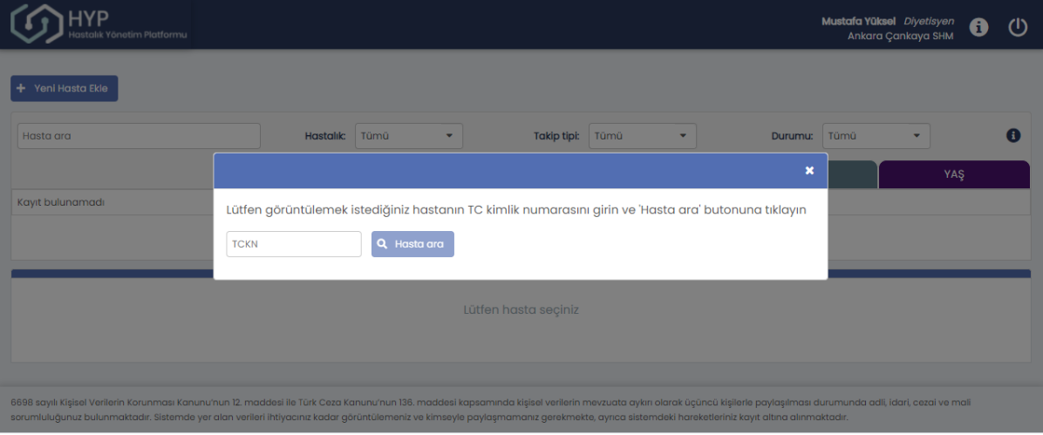
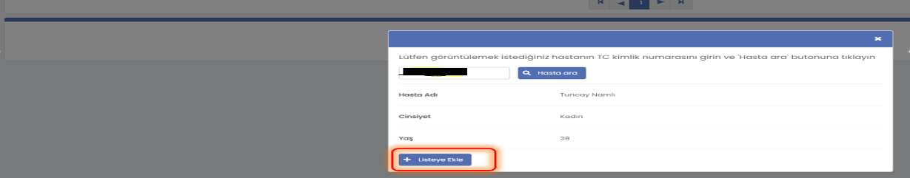
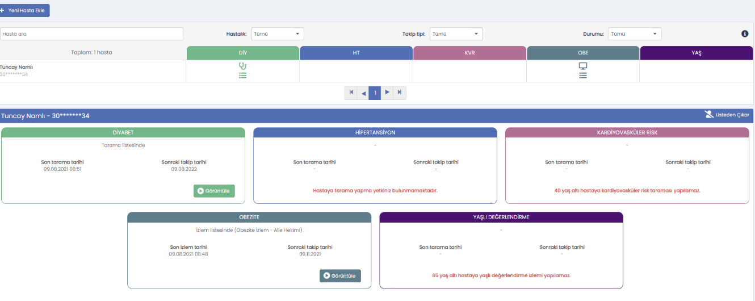
HYP Kapsamında Sağlıklı Hayat Merkezleri ile Birlikte Yürütülebilen İşlemler
Sağlıklı Hayat Merkezlerinde görev yapan fizyoterapist, diyetisyen ve psikologlar hastanın temel bilgilerine erişilebilen, ‘Hasta Takip Özeti’ ekranına erişebilmektedir. HYP’ye http://hyp.saglik.gov.tr adresi üzerinden giriş yapıldıktan sonra kullanıcı hastasının T.C. Kimlik numarasını yazarak sistemde hastasını arayabilir ve kendi hasta listelerine ekleyebilir.
Takipleri sırasında ilgili HSYS modüllerine (Fizyoterapi Hizmet Programı, Psikososyal Destek Programı, Beslenme ve Fiziksel Aktivite Sistemi) girdikleri bilgiler, işlem sonuçları ve sonuç açıklamaları HYP’ye aktarılır. Böylece izlem sırasında yardımcı sağlık uzmanları tarafından girilen bu bilgilere Aile Hekimleri de HYP üzerinden ulaşabilmektedir.

Slide 32
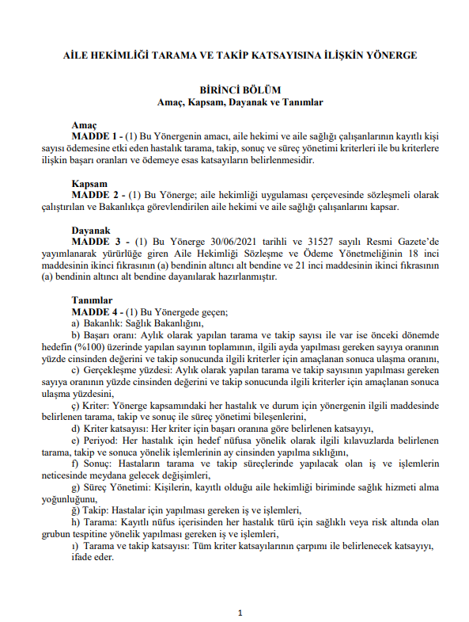
Performans Ödeme Değişikliği Önerilerinin Hazırlanması
Aile hekimlerinin hizmet sunumunu düzenlemek amacıyla performans ödemelerinde kronik hastalık tarama ve izlemlerinin (hipertansiyon, diyabet ve kardiyovasküler risk değerlendirmesi vb.) ve çok yönlü yaşlı değerlendirmesinin de yer alması için teknik öneriler hazırlanmış ve yönetmelikte yer alması sağlanmıştır.

Slide 33
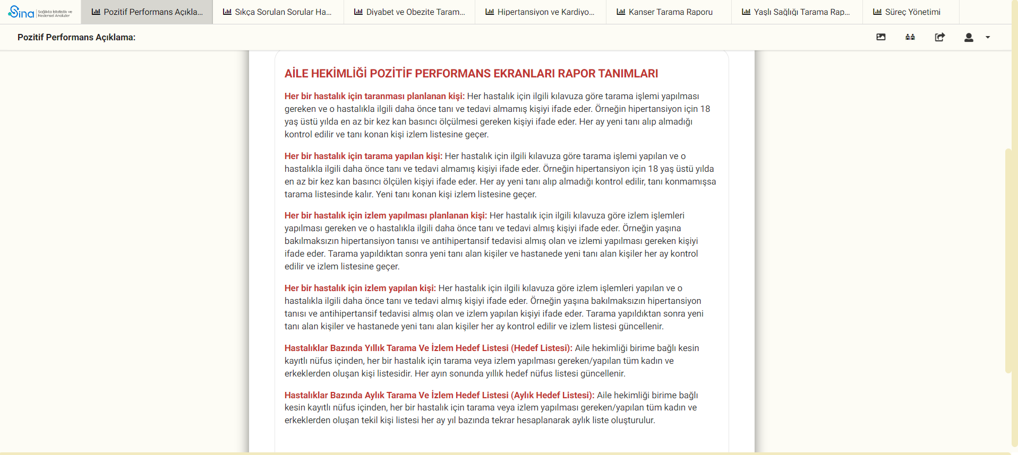

SİNA Pozitif Performans Ekranları
15 yaş üstü bireylerde tütün kullanma sıklığında %30 göreli azalma

Slide 34
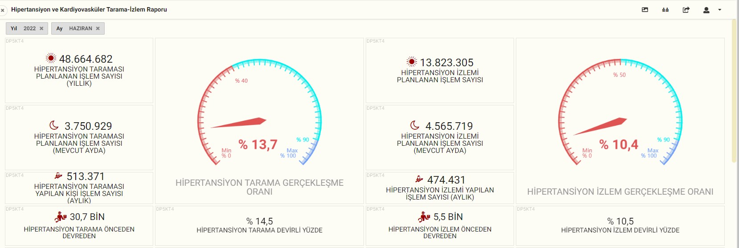
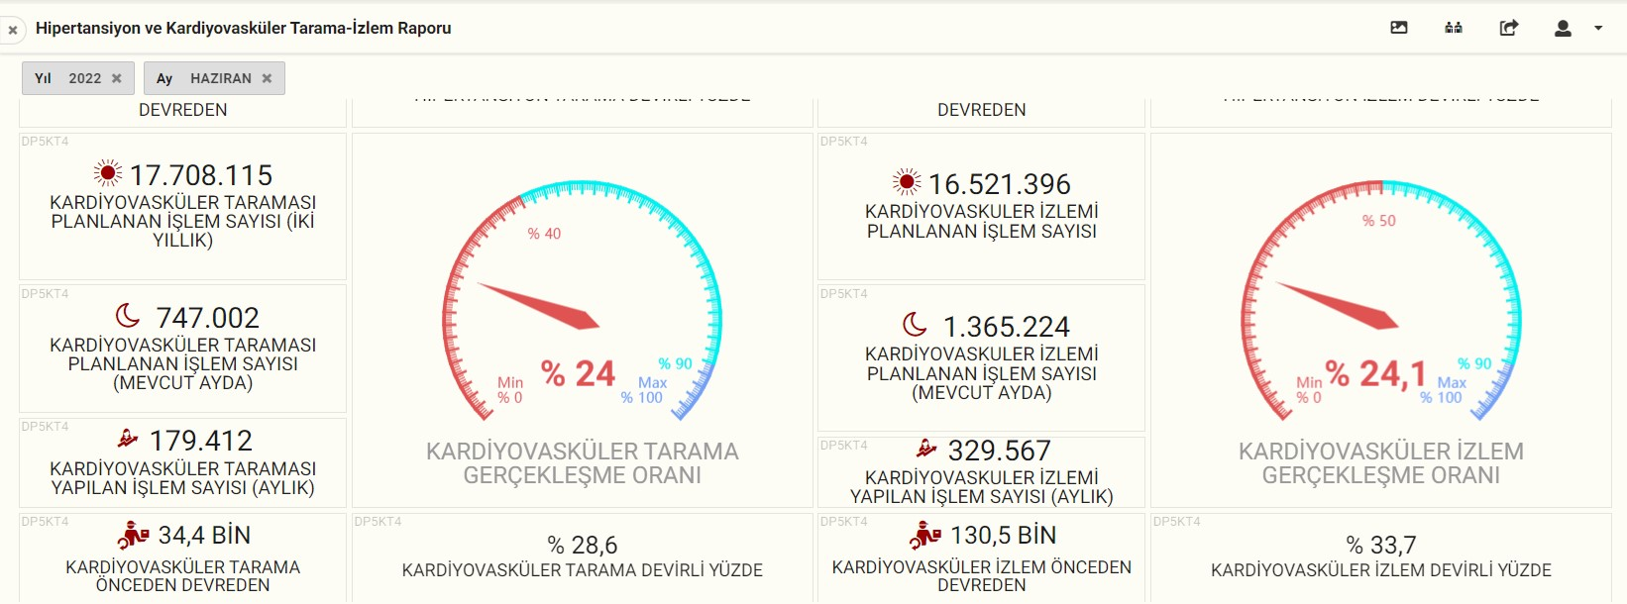
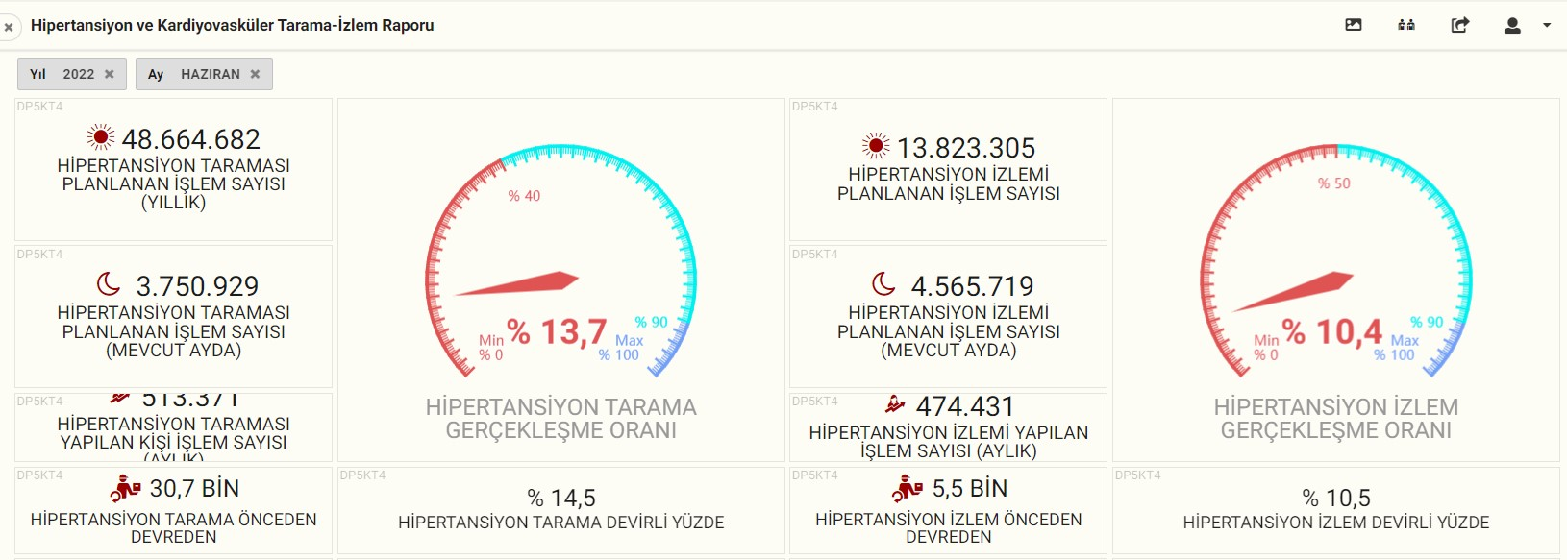
SİNA Pozitif Performans Ekran Örnekleri
HT Tarama Sayısı, Oranı, Haziran 2022, Türkiye
KVR Tarama Sayısı, Oranı, Haziran 2022, Türkiye
HT İzlem Sayısı, Oranı, Haziran 2022, Türkiye
KVR İzlem Sayısı, Oranı, Haziran 2022, Türkiye
15 yaş üstü bireylerde tütün kullanma sıklığında %30 göreli azalma

Slide 35



Hastalık Yönetim Platformu ve E-nabız Uygulamalarının Entegrasyonu
1
4
Hastaya Özel Süreç Değerlendirmesi
Hastalık Yönetim Süreçlerinin Değerlendirmesi
Hastaya özel risk belirleme
Kronik hastalığı olan nüfusun takibi
Erken teşhis
Tarama ve Risk Değerlendirme
Klinik Denetim ve Performans Yönetimi
Gerçekleşen izlem ve tarama sayısı
Medikal tedavi ve yaşam tarzı değişikliği öneriler
Hastalık klinik göstergelerinin izlenmesi
Klinik gösterge hedefleri
Tanılar
İlaçlar
Lab. Tetkikleri
Hastalık İzlem Süreci
Hastalara Öz Yönetim Desteği
2
Süreçlerin Otomasyonu
3
Klinik kılavuzların otomasyonu
Hastanın Sürece Dahil Olması
Tedavi planı erişimi
(hedefler, ilaç tedavisi, yaşam tarzı önerileri)
Entegre Bakım Desteği Hazırlıkları
(1. basamak, Uzman Hekim ve
Sağlıklı Hayat Merkezleri)
Eğitici materyaller

Slide 36
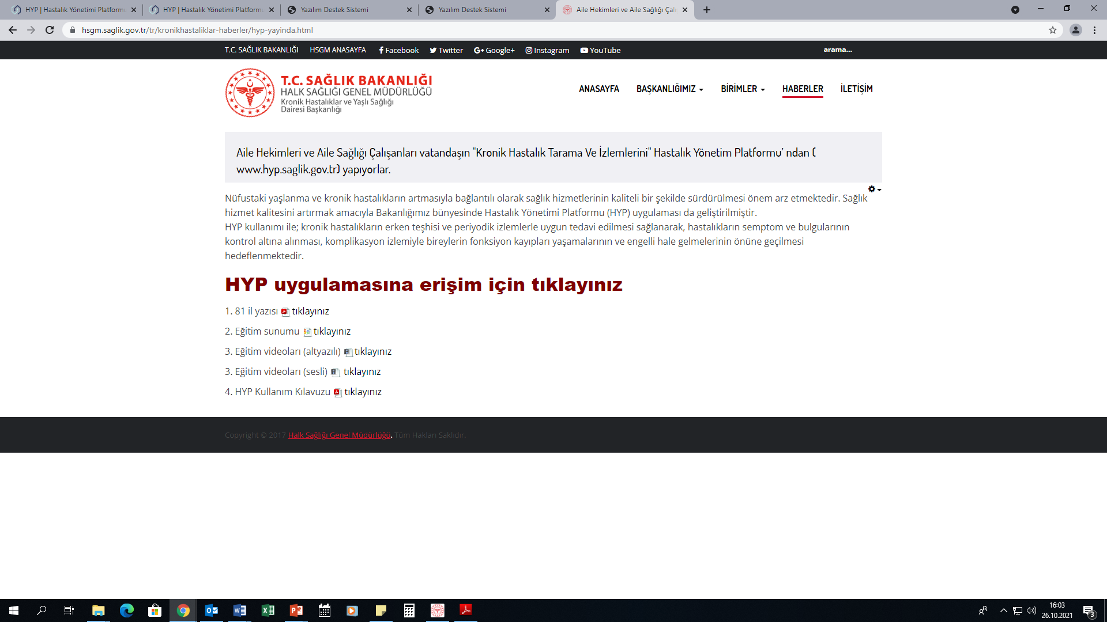
Daire Başkanlığımız Web Sayfası HYP İle İlgili Bilgilendirme
Bilgilendirme Linki https://hsgmdestek.saglik.gov.tr/tr/kronikhastaliklar-haberler/hyp-yayinda.html

Slide 37
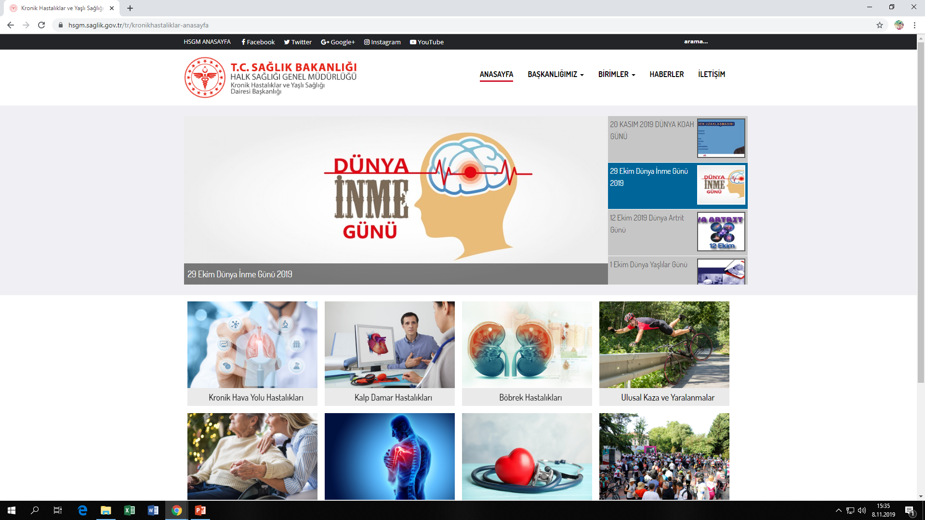
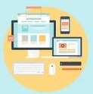

Bulaşıcı olmayan hastalıkların önlemesi ve kontrolüne yönelik yürütmüş olduğumuz önleme ve kontrol programlarına, hazırlamış olduğumuz eğitim ve farkındalık materyallerine ve yapmış olduğumuz çalışmalara yönelik tüm bilgilere aşağıda yer alan linkten ulaşabilirsiniz.
https://hsgm.saglik.gov.tr/tr/kronikhastaliklar
Kronik Hastalıklar ve Yaşlı Sağlığı Dairesi Başkanlığı İletişim Tel: 0 (312) 565 61 03

Slide 38
BAŞARI İÇİN;
Bütüncül Yaklaşım
Aktif İşbirliği
Ortak Hedefe Birlikte Yürümek Gerek!…
Teşekkürler.

